Slide 1
Муниципальное общеобразовательное учреждение «Голышмановская средняя общеобразовательная школа №1»
Актуальные образовательные технологии формирования современного читателя
Бабурина Наталья Анатольевна
учитель начальных классов первой категории

Slide 2
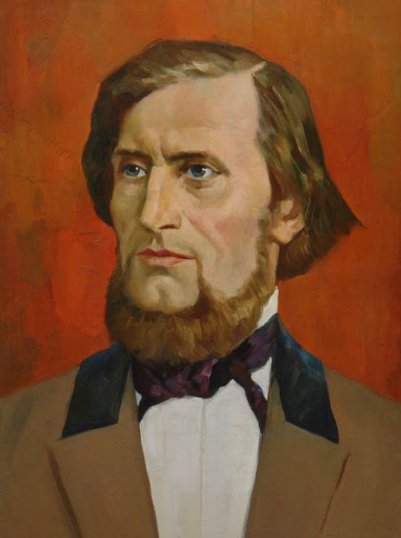
“Читать -
это еще ничего не значит,
ЧТО читать и КАК понимать читаемое
- вот в чем главное дело”.
К.Д. Ушинский

Slide 3
Современный читатель…
Каков он?
Где лежит та грань, которая отделяет того, кто не хочет читать, от другого, который не может и дня прожить без книги?

Slide 4
Овладение техникой чтения
- понимать смысл чтения
- правильно прочитывать слова
- читать выразительно
- читать в оптимальном темпе

Slide 5
Исследование показало: хорошо читающие дети – от 1до 1,5 часов; слабо читающие – от 2 до 4,5 часа

Slide 6
Тренировочные упражнения
Пятиминутки чтения
Метод динамического чтения
Чтение с закладкой
Жужжащее чтение
Упражнение «Спринг»
Упражнение «Сканирование»

Slide 7
Технология критического мышления (ТРКМ)

Slide 8
ТРКМ
КОРЗИНА ИДЕЙ
СИНКВЕЙ
З-Х-У
РАБОТА С ВОПРОСНИКОМ
КЛАСТЕР
ЛОГИЧЕСКАЯ ЦЕПОЧКА
Чтение с пометами
ЧТЕНИЕ С ОСТАНОВКАМИ

Slide 9
Приём ИНСЕРТ
"V" – это я знаю
"+" – это новое для меня
"-" – я думаю иначе
"?" – необходимо разъяснение
"!!" – это меня очень заинтересовало
и др.

Slide 10
Приём
«Чтение - суммирование в парах»
Каждая группа изучает свой текст, на большом листе фиксирует его краткое содержание (выдержками из текста), затем перед всем классом воспроизводит содержание текста с опорой на свои пометки. После прослушивания всех текстов делается коллективный вывод о главной мысли этих рассказов.

Slide 11
Приём
«Работа с вопросником»
Детям предлагается ряд вопросов к тексту, на которые они должны найти ответы. Вопросы даются не только в прямой форме, но и в косвенной, требующей анализа и рассуждения, опоры на собственный опыт.

Slide 12
Приём
«Логическая цепочка»
После чтения текста учащимся предлагается построить события в логической последовательности. Данная стратегия помогает при пересказе текстов

Slide 13
Приём
«Чтение с остановками»
1 стадия - вызов
2 стадия - осмысление
3 стадия - рефлексия

Slide 14
Приём
«Перепутанные логические цепочки»
На доске написаны верные и неправильные цитаты, ученики должны прочитать и поставить знак “+” там, где они считают, что высказывание правильное и знак “-” там, где по их мнению оно неверно

Slide 15
Приём
«Знаю – хочу узнать – узнал»
Знаю | Хочу знать | Узнал
что уже известно по этому вопросу | вопросы , на которые будут находить ответы | что узнали

Slide 16
Семейное чтение способствует привитию ребенку любви к чтению без принуждения
5 причин, по которым читать книги нужно всей семьей
Чтение ребенком книги вслух для всей семьи улучшает у него технику и скорость чтения
Совместное чтение и обсуждение прочитанной книги укрепляет семейные связи
Ребенок может спросить взрослого о непонятых местах в книге, задать вопросы по прочитанному. Это повышает у ребенка авторитет родителей
Семейное чтение позволяет взрослому участвовать в жизни ребенка, познать мир его интересов

Slide 17
Чтение содействует успешному
освоению грамотного письма детьми.
Успешность ребенка в учебе находится в прямой зависимости от его начитанности .
Читая книги, ребенок обогащает словарный запас, развивает память и воображение.
5 причин, по которым надо читать книги
Общение с книгой выступает мощным источником развития интеллекта.
Ребенок учится, сопереживает, развивается эмоционально.

Slide 18
Привить ребёнку вкус к чтению – лучший подарок, который мы можем сделать для него
С.Лупан

Slide 19
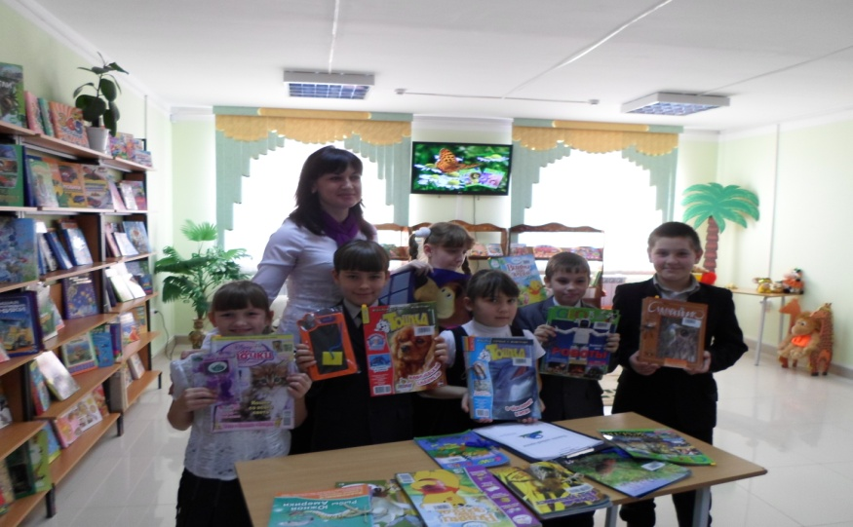
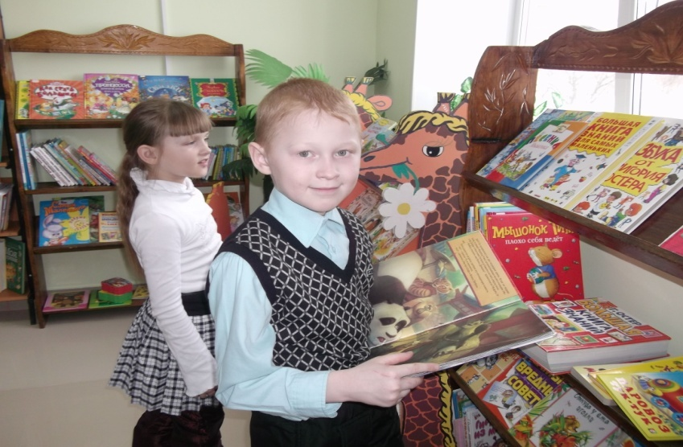
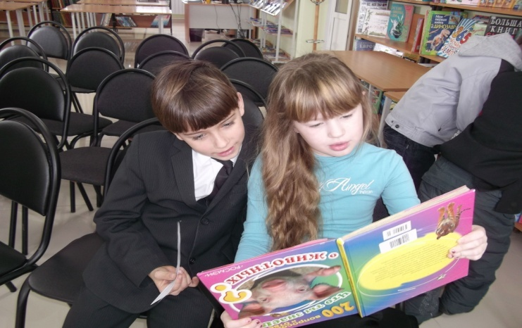
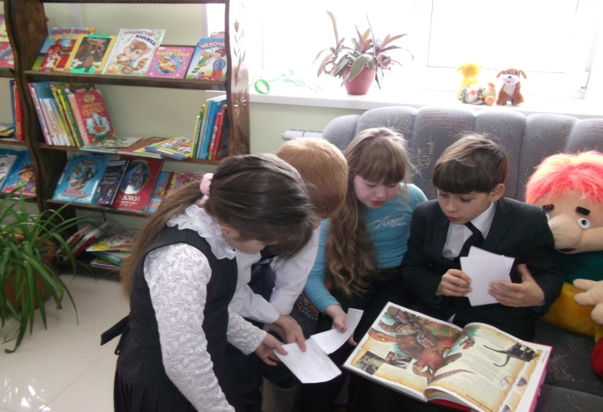
Чтение = удовольствие

Slide 20
Спасибо за внимание!

